Slide 1
Introduction
Giới thiệu về lập trình, lập trình là gì ?

Slide 2

Lập trình là gì
Lập trình là một chuỗi quy trình để xây dựng phần mềm
Hướng dẫn máy tính nên làm gì và làm như thế nào

Slide 3
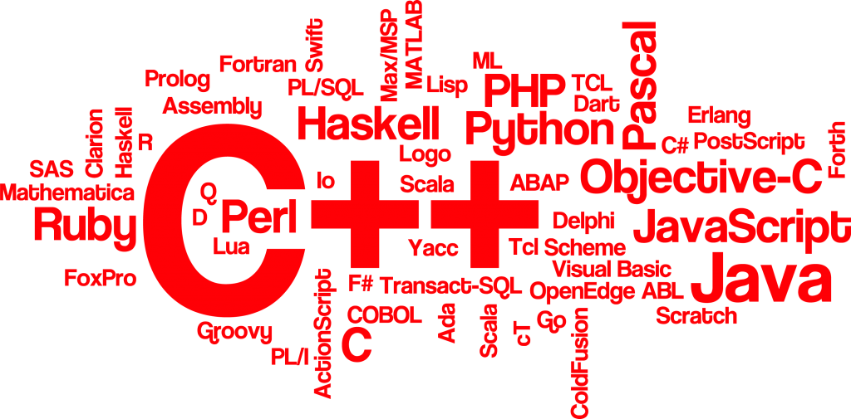
Ngôn ngữ lập trình là gì
Là những ngôn ngữ được xây dựng nên để con người giao tiếp với máy tính qua các câu lệnh
Javascript cũng là một ngôn ngữ lập trình
Javascript có thể chạy ở cả 2 phía client-side và server-side

Slide 4
Vai trò của máy tính
Máy tính có thể thực hiện các phép tính toán và câu lệnh với tốc độ cao
Các ngôn ngữ lập trình là phương tiên giao tiếp giữa con người và máy tính
Chúng ta truyền lệnh cho máy tính, từ các câu lệnh đơn giản, máy tính sẽ dựng lên các chương trình \ hành động phức tạp dựa trên các câu lệnh đó

Slide 5
Vấn đề của việc lập trình
Các câu lệnh truyền cho máy tính có thể trở nên hết sức phức tạp khi chương trình trở nên quá lớn
Vì vậy để việc lập trình trở nên hiệu quả và đạt năng suất tốt nhất thì việc kiểm soát độ phức tạp, tối ưu code là hoàn toàn cần thiết.
Cũng như sử dụng những quy tắc chung để việc lập trình luôn theo một quy định cụ thể nào đó, code sẽ trở nên dễ kiểm soát hơn

Slide 6
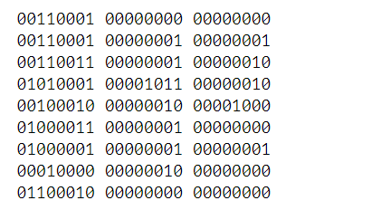
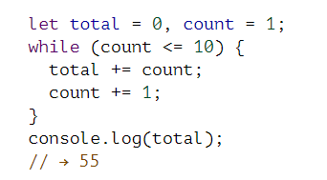
Low level programming
Các câu lệnh dưới dạng bits ( số 0 và số 1 )
Các ngôn ngữ hiện đại là những ngôn ngữ giúp lập trình viên truyền tải thông tin, câu lệnh đến máy tính một cách dễ hiểu / đơn giản nhất có thể

Slide 7
Javascript Được sử dụng phổ biến rộng rãi
Javascript được giới thiệu vào năm 1995 với mục đích để thêm các ứng dụng vào các website
Javascript không liên quan gì đến Java
Javascript hoạt động như một ngôn ngữ script phía client – để giúp cho website trở nên linh hoạt / linh động

Slide 8
Chuẩn ECMAScript
Là đặc tả ngôn ngữ được chuẩn hóa, javascript tuân theo những quy định, cách viết trong chuẩn hóa này
Qua mỗi năm sẽ có những phiên bản chuẩn hóa mới, thêm những cấu trúc, cách viết javascript mới.
Sự thay đổi lớn nhất đó là từ ES5 lên ES6 của javascript. Thêm rất nhiều tính năng mới và chuẩn mới

Slide 9
Values, Types, Operators

Slide 10



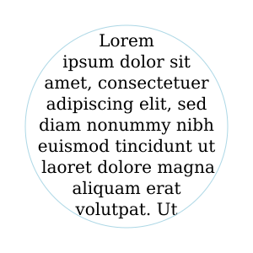

1 – Overview stored inside a computer

Slide 11
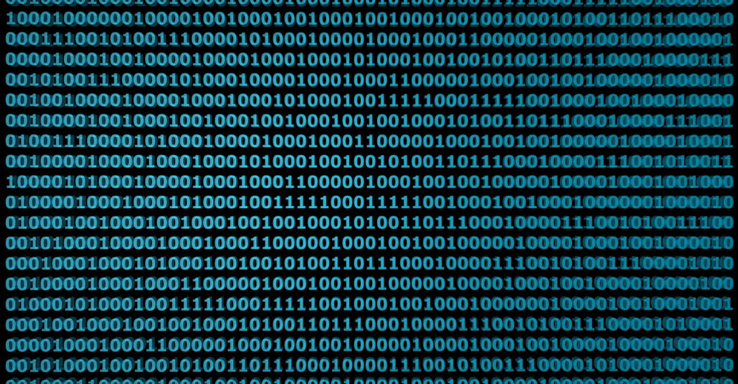
1 – Overview binary bit

Slide 12
2 - Values
1 dạng dữ liệu cụ thể VD: 2, 3.4, “helllo”, [1,2,3,4]
Có 6 loại giá trị cơ bản: Numbers, strings, booleans, objects, null and undefined values
Để tạo giá trị chỉ cần gọi nó ra Vd: muốn có giá trị 3 thì gõ 3
Các giá trị này đc máy tính biên dịch thành chuỗi bit và lưu vào bộ nhớ

Slide 13
3 - Numbers
Kiểu giữ liệu numbers có các giá trị là số: 12, 30, 10001, 2.345
Giá trị số hay data nói chung lưu trong máy tính dưới dạng bit
Tối đa có thể lưu giá trị lên tới 64bit

Slide 14
4 - Arithmetic
Số học liên quan đến các phép toán, toán hạng toán tử
VD + - * /
Thứ tự tính toán trong các phép toán như bình thường
Demo: https://repl.it/@QuyNguyen2/InvolvedSwelteringSequence

Slide 15
5 - Special Numbers
Có 3 giá trị đặc biệt: Infinity, -Infinity và NaN
Infinity và –Infinity đại diện cho vô cùng
NaN: Not a number vd kết quả 0/0 là NaN

Slide 16
6 - Strings
Được sử dụng để đại diện cho văn bản
Có 3 cách thể hiện chuỗi “”, ‘’, ``
VD: https://repl.it/@QuyNguyen2/TintedInfiniteComputer

Slide 17
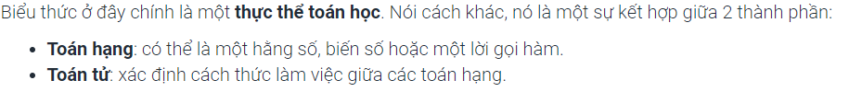


operators
Như bạn đã biết được một thành phần không thể thiếu trong một chương trình máy tính là Các câu lệnh và biểu thức

Slide 18
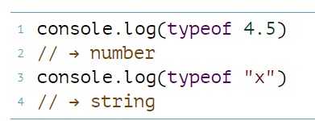
operators
Không phải toán tử nào cũng ở dạng ký hiệu, trường hợp đặc biệt ở đây là typeof, trả về giá trị string or number

Slide 19
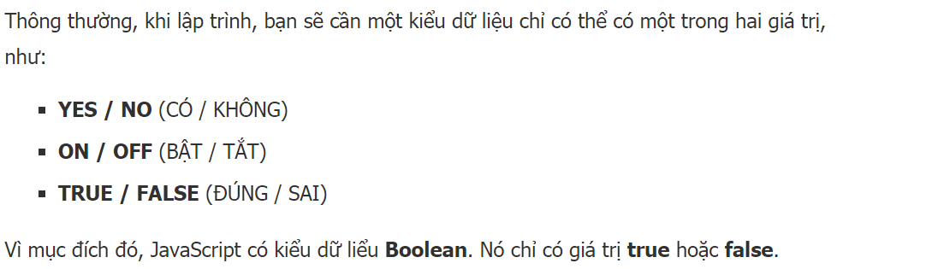
Boolean Values
Boolean là giá trị trả về của một biểu thức hoặc một biến, có dạng TRUE or FLASE
Có thể đặt giá trị Boolean cho một biến

Slide 20

Boolean Values

Slide 21
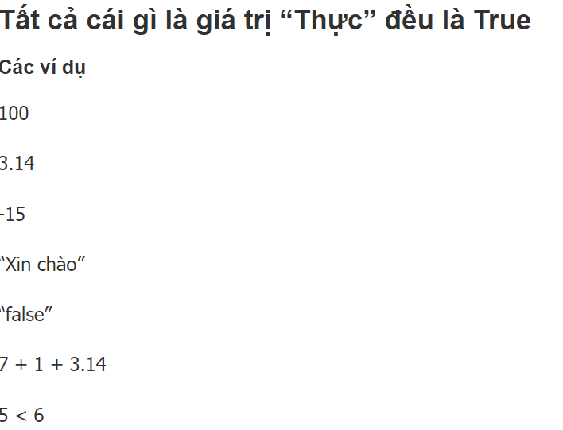
Boolean Values
Một số kiểu Boolean

Slide 22
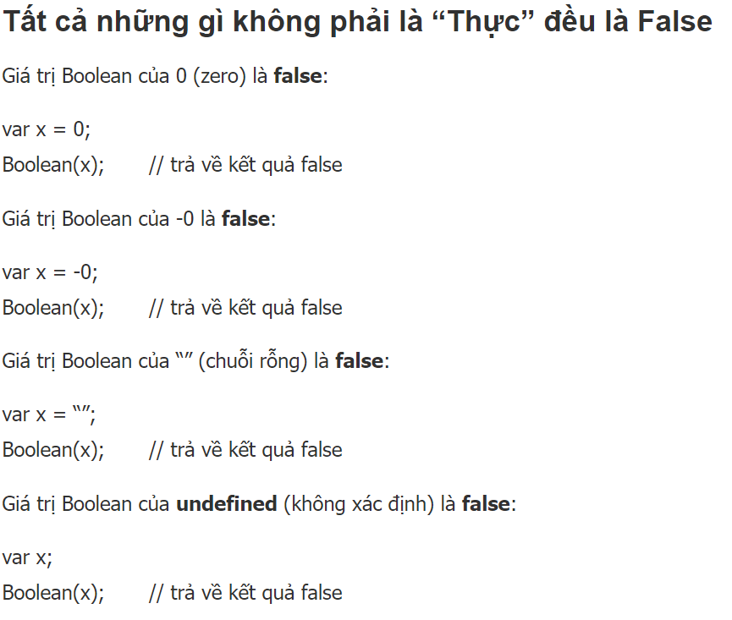
Một số kiểu Boolean

Slide 23
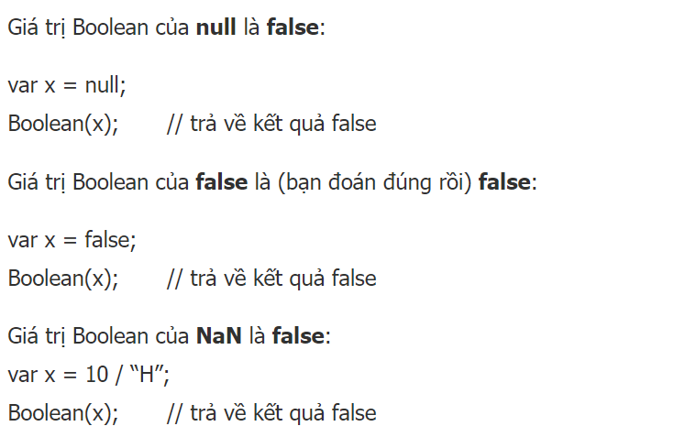
Một số kiểu Boolean

Slide 24
Comparison
Một số kiểu Boolean

Slide 25
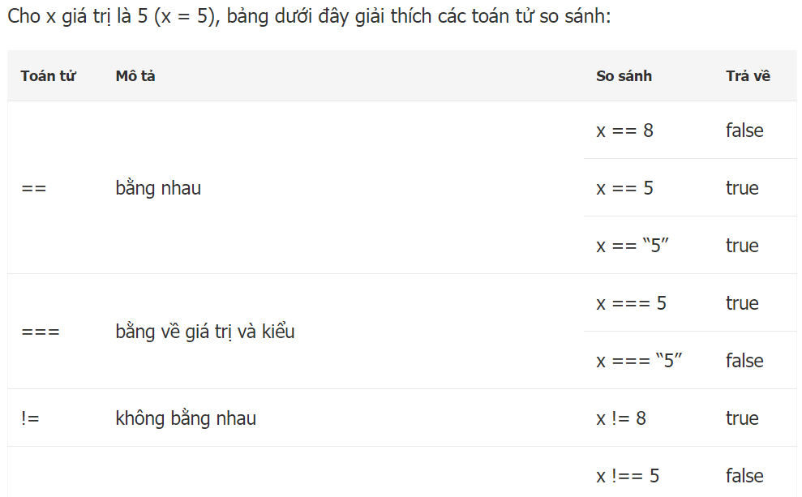
Comparison
Một số kiểu Boolean

Slide 26
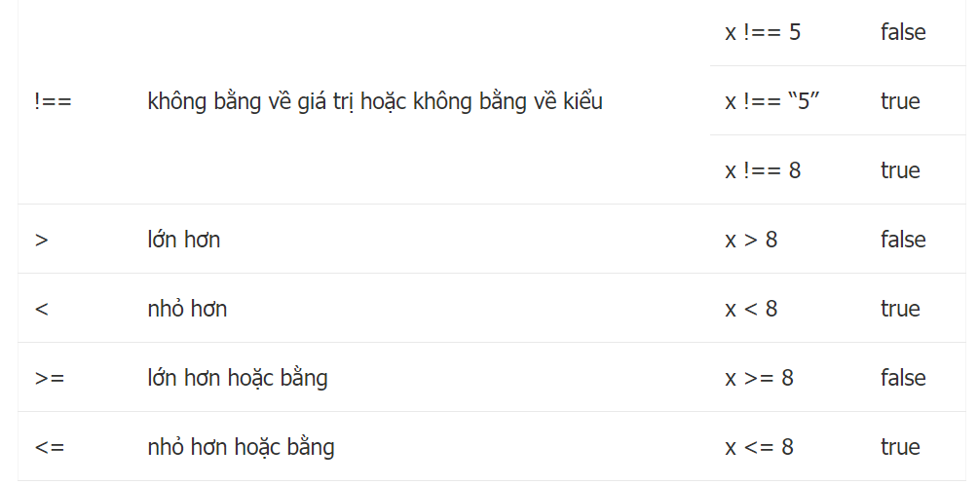
Comparison
Một số kiểu Boolean

Slide 27

Comparison
Có một giá trị đặc biệt mà nó ko bằng chính nó là NaN

Slide 28
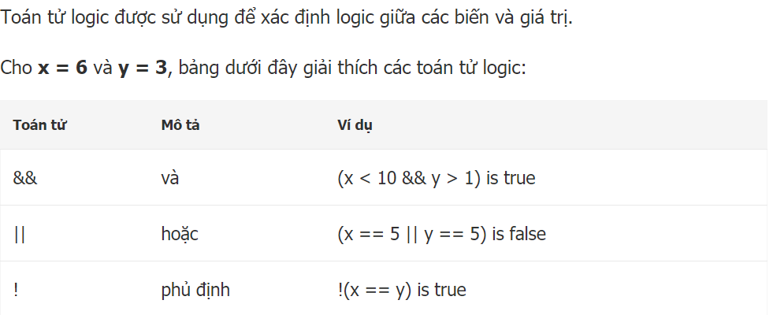
Logical operators
Có một giá trị đặc biệt mà nó ko bằng chính nó là NaN

Slide 29
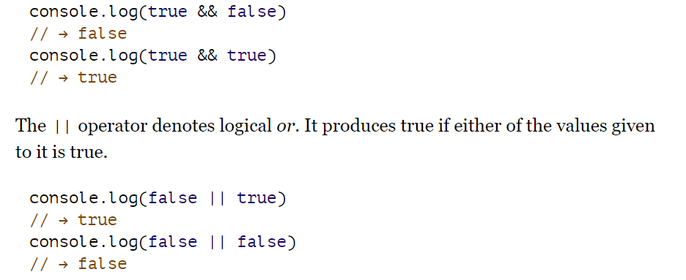
Logical operators
Có một giá trị đặc biệt mà nó ko bằng chính nó là NaN

Slide 30
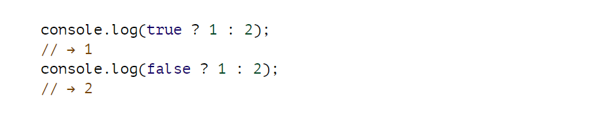
Logical operators
Toán tử 3 ngôi (Ternary): là 1 dạng toán tử điều kiện

Slide 31

Empty Values
Kiêu Undefined
Var a; // chưa đặt giá trị cho a
Kiểu Null
a = “”// đặt giá trị cho a nhưng để rỗng
Sự khác biệt giữ Undefined với Null
Undefined và null bằng nhau về giá trị nhưng khác nhau về loại:

Slide 32
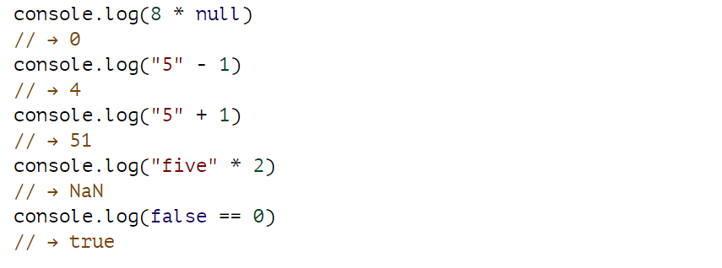
Automatic type conversion
Tự động chuyển kiểu dữ liệu trong JS

Slide 33
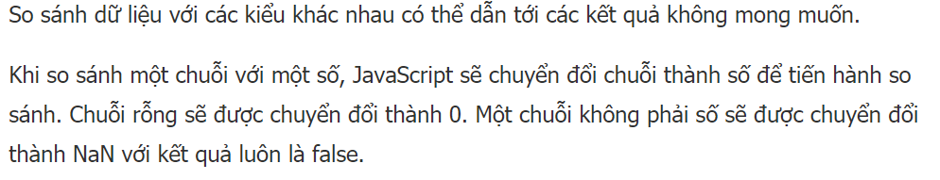
Automatic type conversion
Tự động chuyển kiểu dữ liệu trong JS

Slide 34
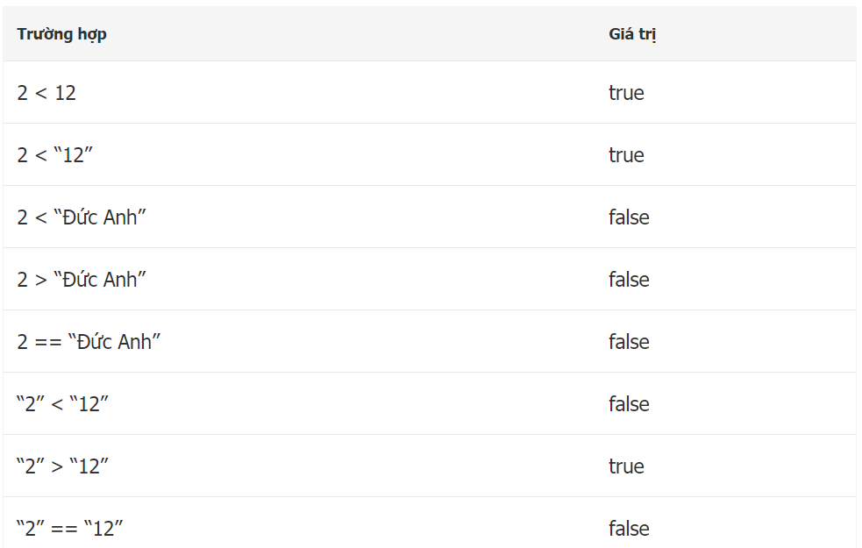
Automatic type conversion
Tự động chuyển kiểu dữ liệu trong JS

Slide 35
Short-circuiting of logical operators

